Slide 1
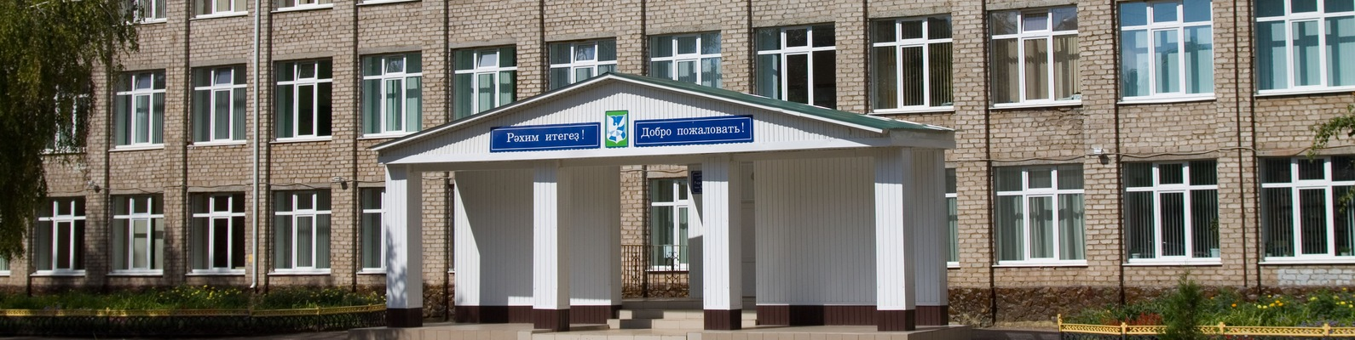

Достижения
МАОУ СОШ №7 г.Туймазы за 2022-2023 учебный год.

Slide 2

ГИА 2023
По итогам сдачи ГИА-2023 учащиеся МАОУ СОШ №7 г.Туймазы занимают:
1 место по среднему баллу ЕГЭ среди всех школ муниципального района Туймазинский район;
1 место в ЕГЭ по предметам: русский язык, английский язык, литература.
2 место в ЕГЭ по предметам: математика (профиль), математика (база), физика, история, информатика, география.

Slide 3
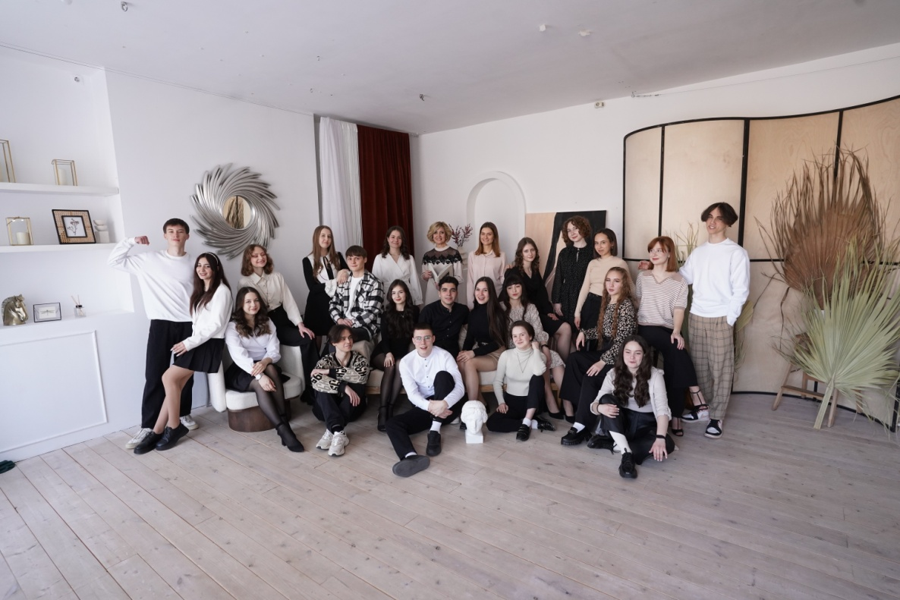
Трудоустройство в ОУ
В 2022-2023 учебном году выпустились
22 учащихся 11 класса:
Поступление в ВВУЗы России и РБ – 100%
Бюджет – 82%
Коммерция – 8%

Slide 4
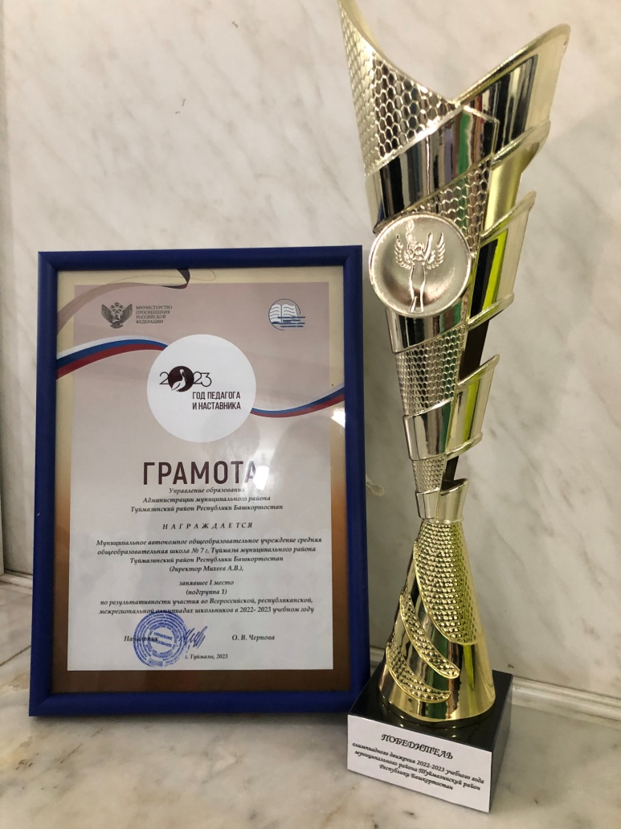
МАОУ СОШ №7 занимает 1 место по итогам олимпиадного движения среди всех школ МР ТР.
Муниципальный этап Всероссийской олимпиады школьников –
27 победителя и 85 призеров
Региональный этап
Всероссийской
олимпиады школьников –
3 победителя и 25 призеров
Заключительный этап
Всероссийской
олимпиады школьников –
2 призера

Slide 5
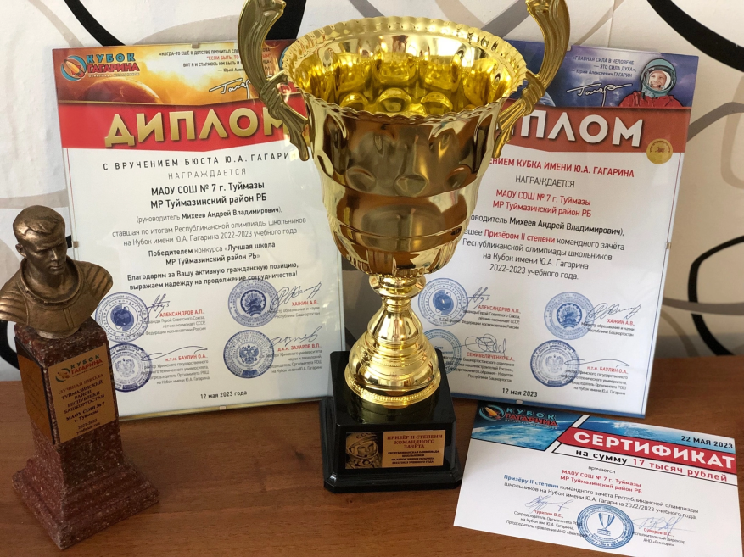

Республиканская олимпиада на Кубок им.Ю.А.Гагарина
МАОУ СОШ №7 занимает 2 место по итогам олимпиады среди всех школ РБ.
Муниципальный этап –
15 победителей и 251призёр
Республиканский этап –
47 призёров

Slide 6
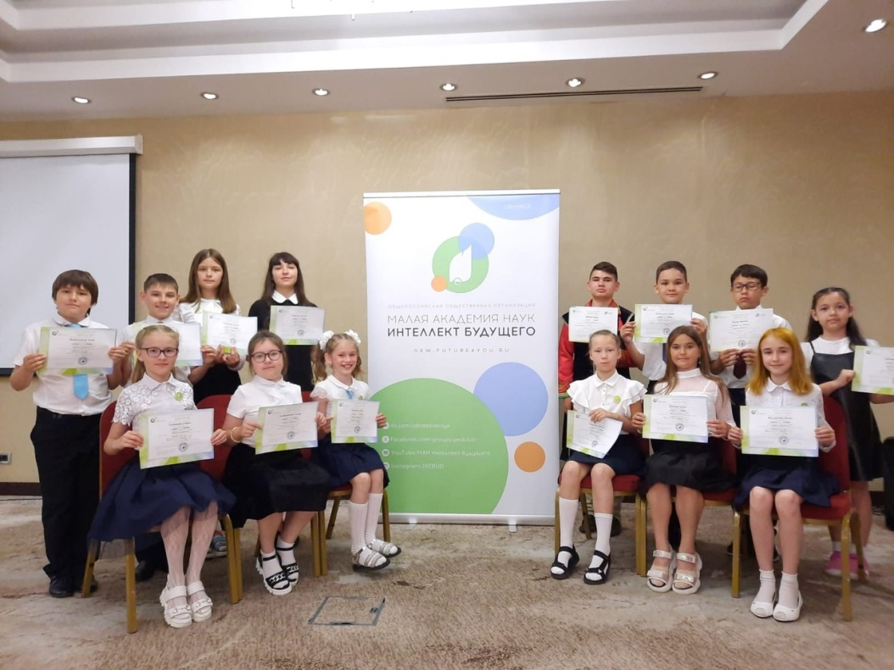
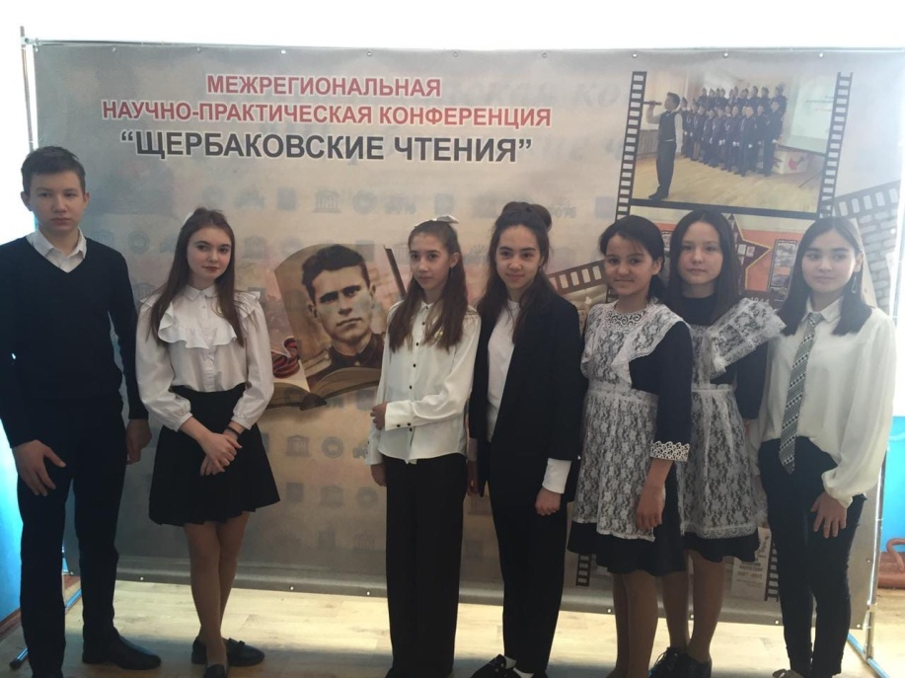
МАОУ СОШ №7 занимает 1 место по организации научно-исследовательской деятельности
Муниципальный этап –
89 победителей и призера
Республиканский этап –
147 победителей и призеров
Всероссийский и Международный этапы –
367 победителей и призеров

Slide 7
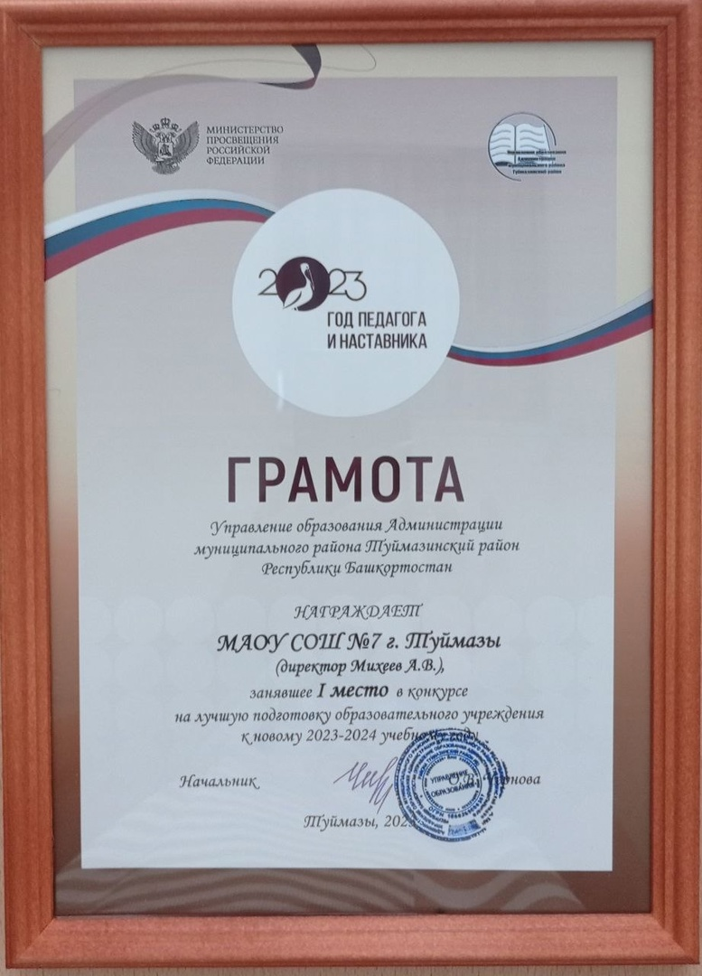
МАОУ СОШ №7 занимает 1 место в конкурсе на лучшую подготовку образовательного учреждения к новому 2023-2024 учебному году

Slide 8
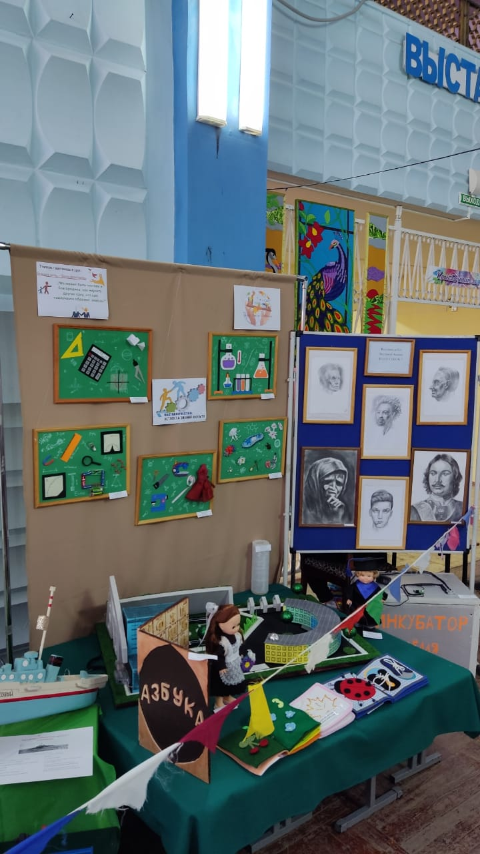
Работа дополнительных объединений
2место в ежегодной выставке детского творчества «Мир моих увлечений»
Руководители:
Сираева С.П., Николаев О.П.

Slide 9
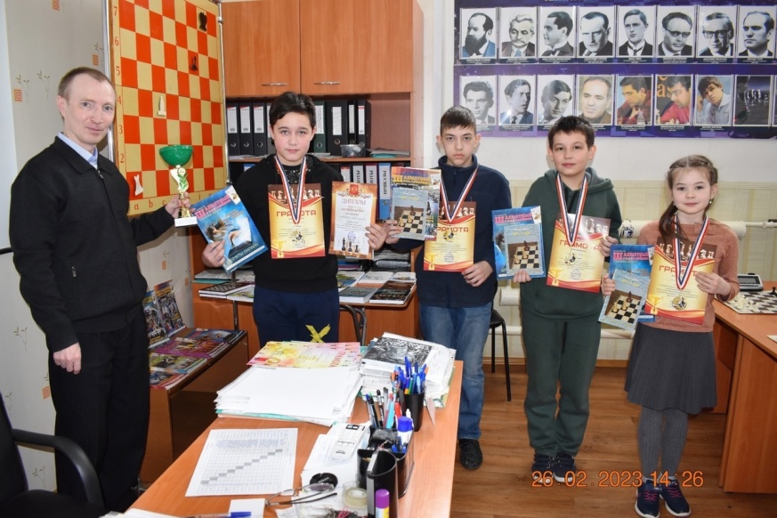
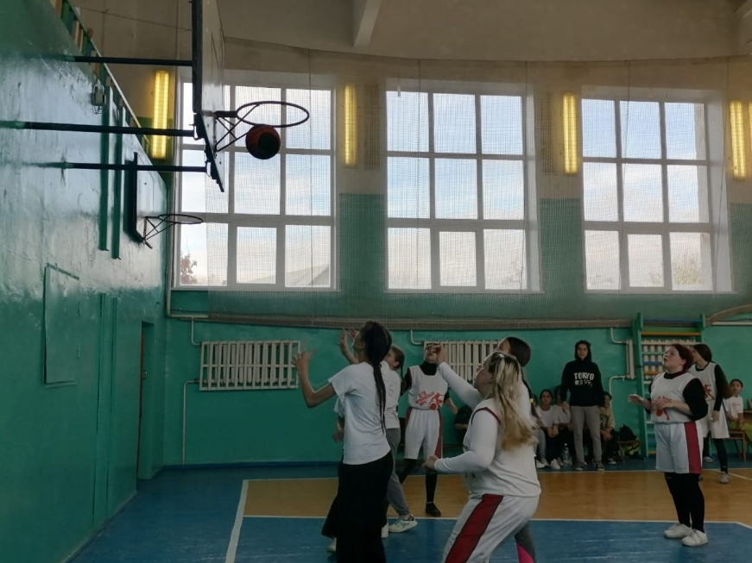
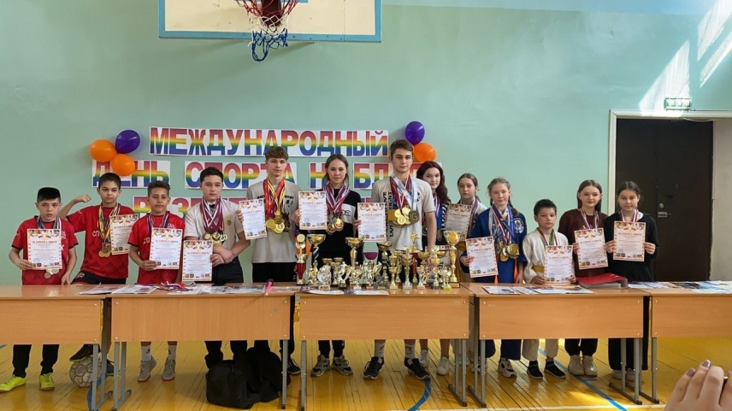
Лыжные гонки - Призёры
Плавание - Победители
Шахматы «Белая ладья - 2023»- Победители
Турнир по мини- футболу между командами школ города (девочки) - призёры
Муниципальный этап Кубка Гагарина по баскетболу (мальчики и девочки) - призёры
Результаты спортивных соревнований

Slide 10
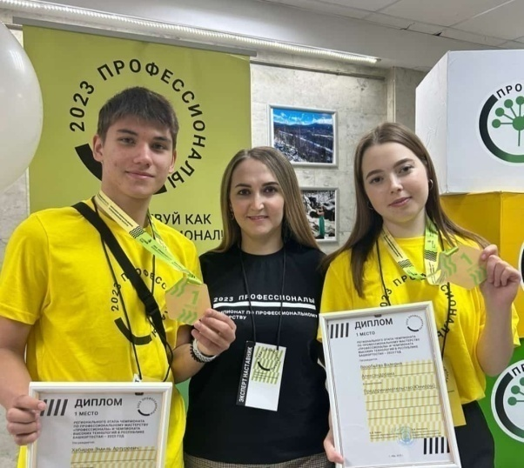
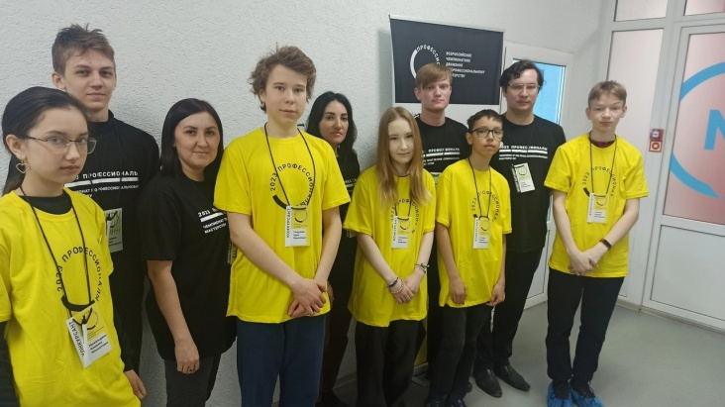
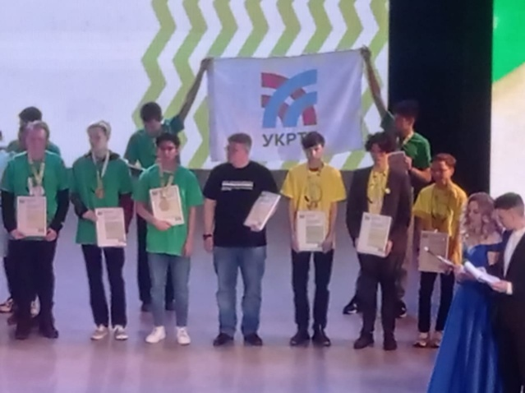
Хабиров Эмиль и Воробьева Валерия принимали участие в компетенции «Предпринимательство». По результатам регионального этапа они заняли 1 место,
4 место на Всероссийском этапе.
Гилязов Азамат занял 2 место в направлении
«3Д моделирование для компьютерных игр».
Шакиров Самат получил 3 место в компетенции «Разработка компьютерных игр и мультемедийных приложений».
Ермошина Татьяна получила 3 место в компетенции «Медицинский и социальный уход».
Региональный этап чемпионата по профессиональному мастерству «Профессионалы»
в Республике Башкортостан

Slide 11
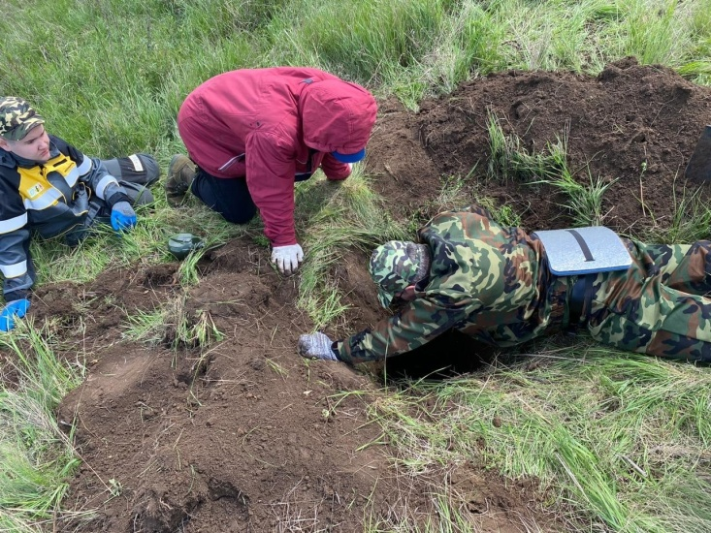
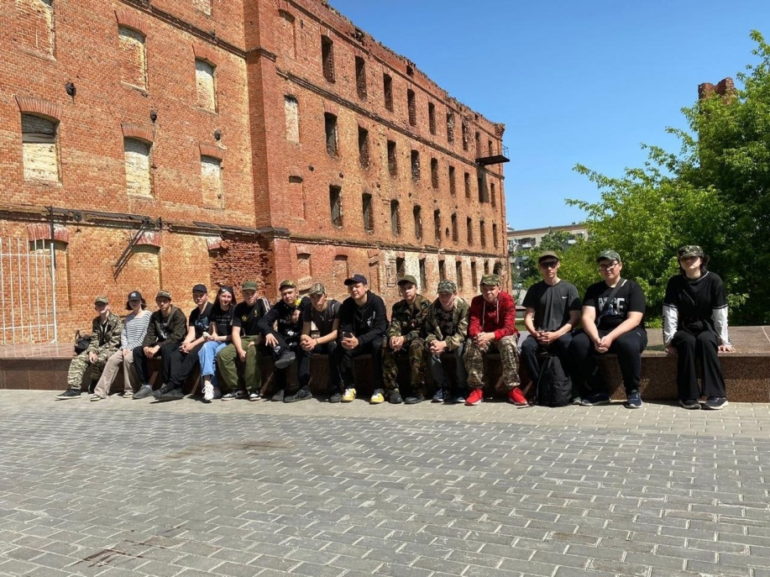
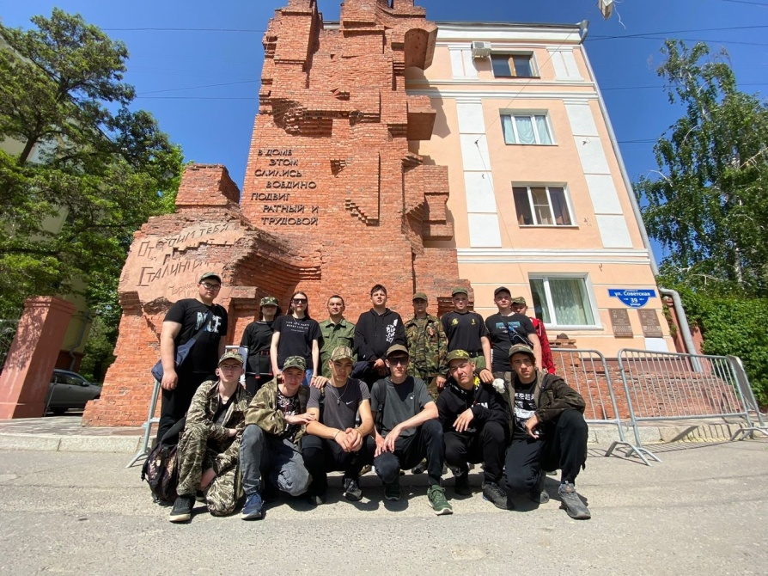
С 25 апреля по 8 мая в рамках Регионального этапа Всероссийской акции "Вахта Памяти" в экспедиции
"Сталинградская весна - 2023" приняли участие 10 учащихся школы.
Руководитель Яушев И.Х.
Создание поискового отряда «Память 170 СД»

Slide 12
Творческая деятельность в ОУ
Уровень конкурса | количество детей (победителей и призёров)
 | 2022-2023
Всероссийский | 325
Республиканский | 90
Муниципальный | 253

Slide 13
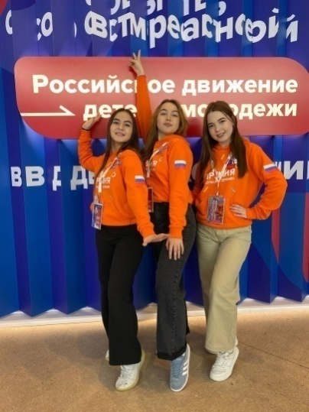
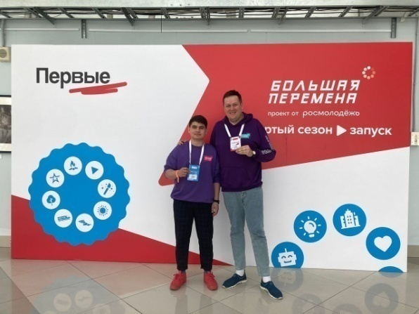
Клуб «Большая перемена»
Слёт победителей и наставников "Первые" Российского движения детей и молодёжи и сообщества "Большой перемены"
Учащиеся 9-х классов
Тулякова Алиса, Халимова Айлита
Фомина Радмила
Биктимирова Азалия
и учащиеся 9 - 11 классов
Хуснутдинова Рената, Зайнуллина Радмила,
Фомина Милана Халиков Азамат,
Хабиров Эмиль, Кулбаева Сабина,
Воробьёва Валерия, Аминев Вадим
стали полуфиналистами всероссийского конкурса "Большая перемена".
Наставник Михеев А.В. Абзалетдинова А.Р.
Колесова Н.Н., Гимаева М.В.
Активисты клуба Большой перемены МАОУ СОШ №7 г.Туймазы «Шанс» Габдрахимова Татьяна, Воробьева Валерия, Хусаинова Аделина приняли участие в I съезде Российского движения детей и молодежи, который проходил в Доме Молодежи в Манеже в г.Москва. Эту возможность они получили благодаря большой активности в рамках Всероссийского проекта от РДДМ «Премия Больших перемен».

Slide 14
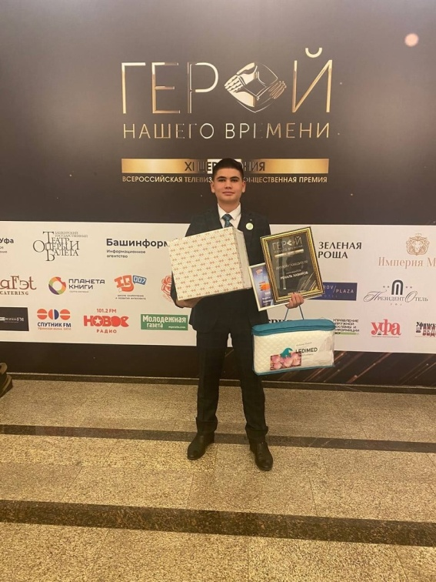
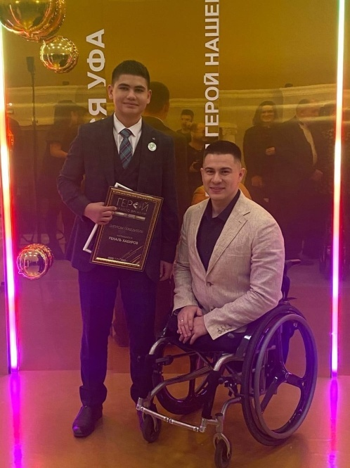
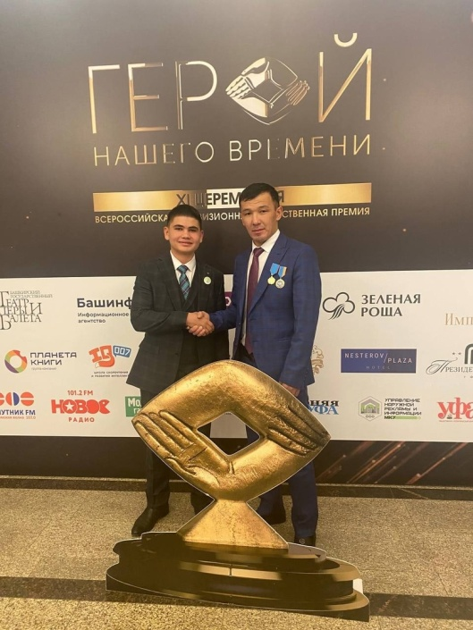
Клуб «Большая перемена»
Всероссийская телевизионная общественная премия «Герой нашего времени».
Одной из самых трогательных номинаций по праву считается «Взрослый поступок маленького человека», в которой стал Победителем ученик 9в класса Хабиров Реналь

Slide 15
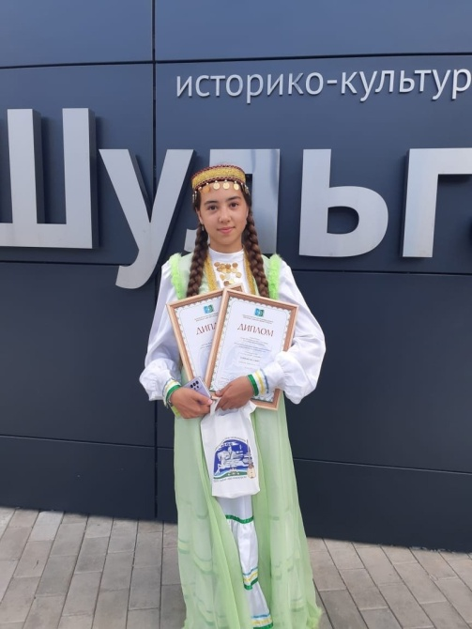
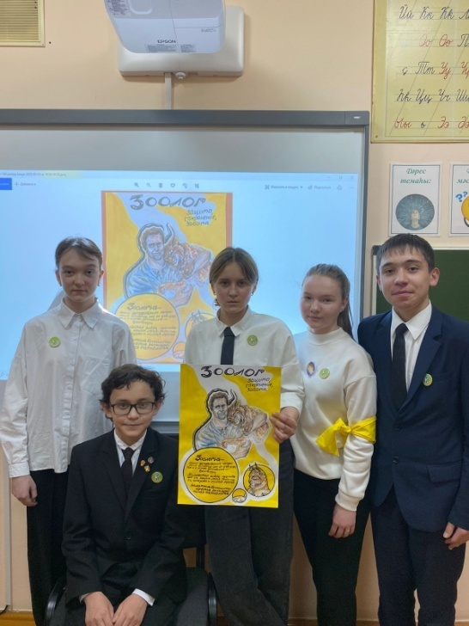
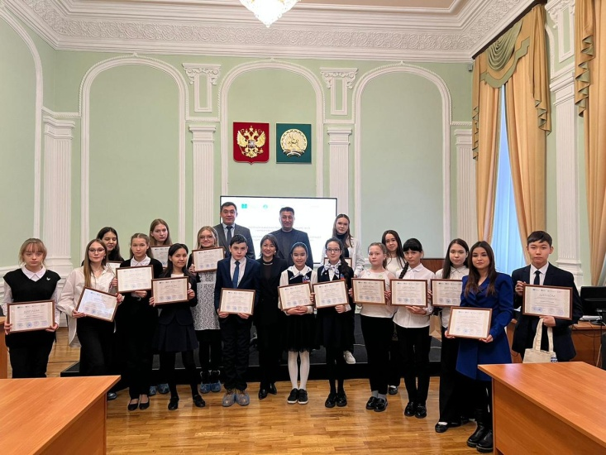
Реализация международного проекта «Ассоциированных школ ЮНЕСКО»
230 учащихся школы активно принимали участие в мероприятиях Комитета Юнеско РФ и РБ: «Биосферные резерваты и геопарки ЮНЕСКО мира», «Башкирская мозаика», «Знаний океан», «Урал-Батыр», «Гордость России», «Открой наследие Арктики»

Slide 16
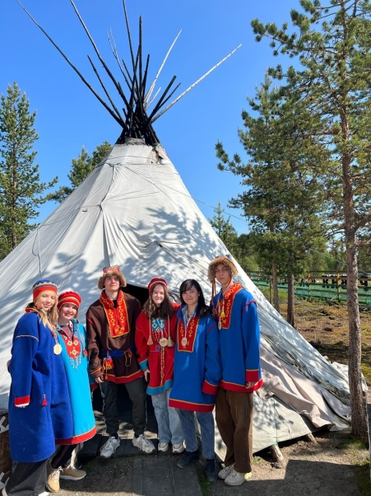
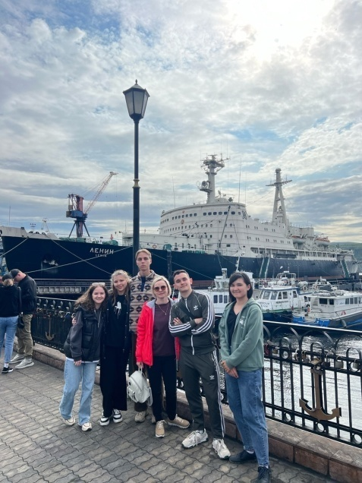
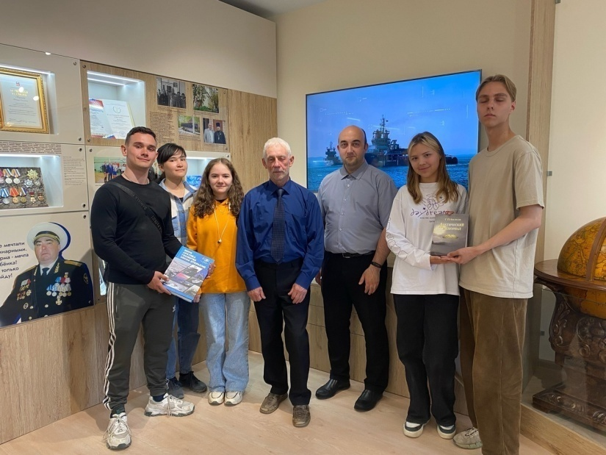
Республиканский конкурс "Открой наследие Арктики"
Десятиклассники МАОУ СОШ №7 — команда-победитель Республиканского конкурса "Открой наследие Арктики", получили возможность освоить берега Заполярья и провести собственную экспедицию в столице Арктики — Мурманске.
Халиков Азамат
Хакимов Арсэн
Шамсиева Дана
Фомина Милана
Саттарова Азалия
Руководитель: Хисматуллина Е.В.

Slide 17
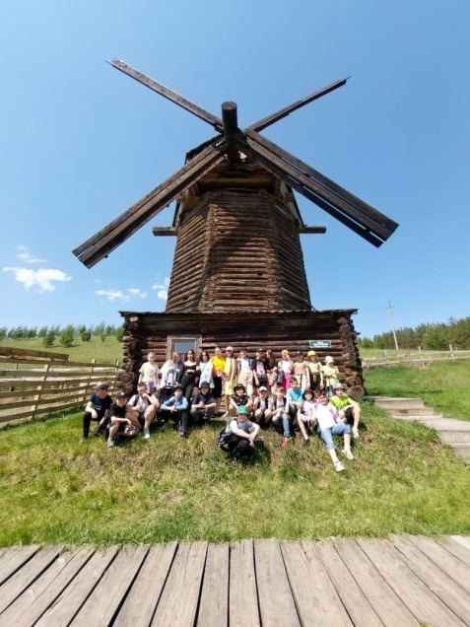
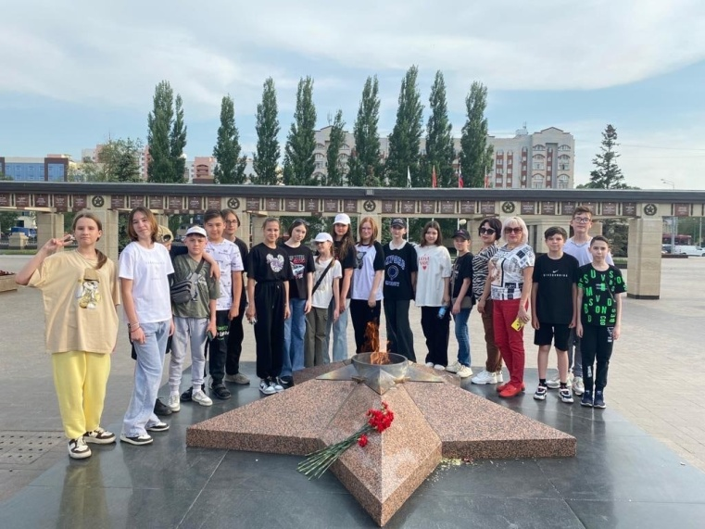
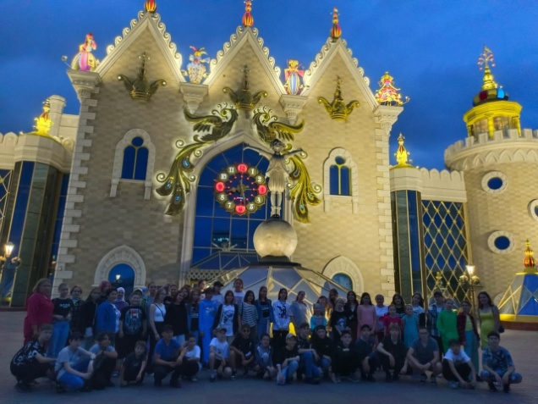
Проект «Успешное путешествие"
С 2023 года в школе реализуется проект «Успешное путешествие» для учащихся 3-8 классов МАОУ СОШ №7, которые совершают не менее 1 поездки в год по одному из 4 направлений - географический туризм, этнокультурный туризм, патриотический туризм, экономический туризм. В этом учебном году учащиеся посетили г.Уфа, Казань, Ижевск, этнографический комплекс Бабай-утары. Познакомились с памятниками культуры, искусства и природы. По итогам проекта создан сборник впечатлений о поездке с фотографиями и информацией о посещенных достопримечательностях.

Slide 18

Педагоги МАОУ СОШ №7 г.Туймазы, распространяющие
свой педагогический опыт.
* 52 педагога опубликовали свои педагогические труды в профессиональных журналах и электронных изданиях, всего по итогам года –
141 публикация.
* 68 педагога проучаствовали в конкурсах различного уровня, по результатам конкурсов очных и заочных насчитывается
309 победителей и призеров.

Slide 19
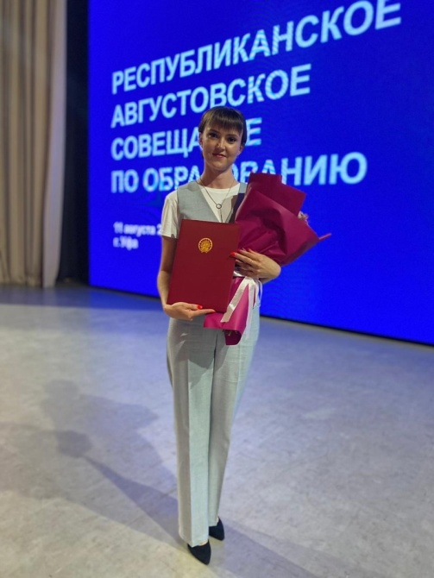
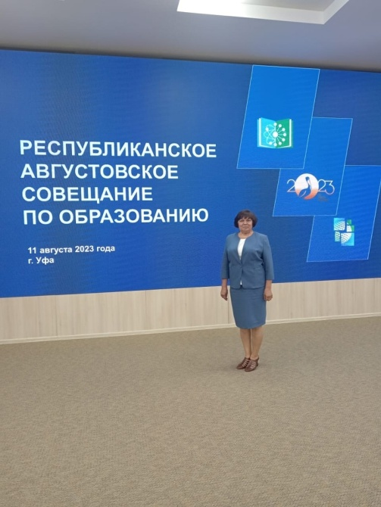
Педагоги МАОУ СОШ №7 г.Туймазы, распространяющие
свой педагогический опыт.
учитель русского языка и литературы
Хафизова Гульназ Радифовна
финалист республиканского конкурса
«Учитель года русского языка и литературы — 2023»
учитель начальных классов
Челпанова Ольга Максимовна
призёр регионального этапа IV
Всероссийского дистанционного конкурса
среди классных руководителей на лучшие методические разработки воспитательных мероприятий в Республике Башкортостан

Slide 20
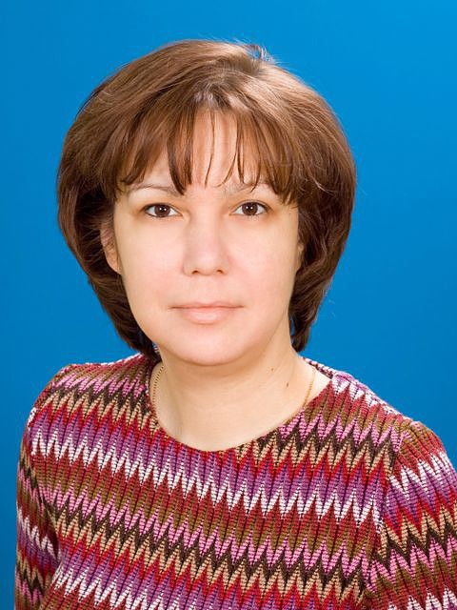
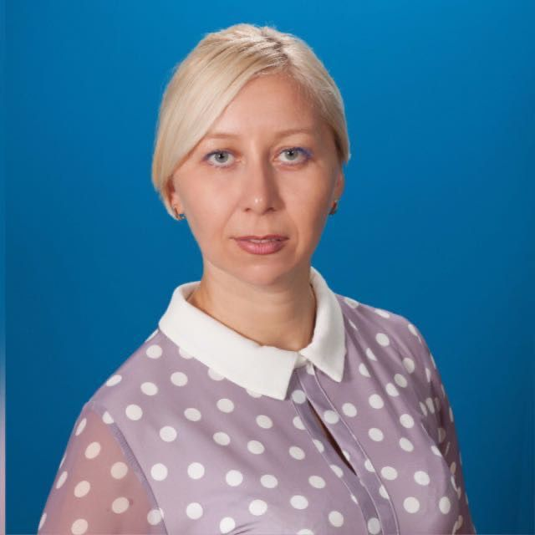
Педагоги МАОУ СОШ №7 г.Туймазы, победители Конкурса на присуждение
премий лучшим учителям за достижения
в педагогической деятельности
учитель технологии
Сираева Светлана Петровна
победитель Конкурса на присуждение
премий лучшим учителям за достижения
в педагогической деятельности
учитель начальных классов
Гиззатуллина Земфира Гумаровна
победитель Конкурса на присуждение
премий лучшим учителям за достижения
в педагогической деятельности

